Slide 1


Introduction à FlightAgency : Votre Solution de Gestion de Voyages
FlightAgency est une application C# pour gérer vols, hôtels et forfaits. Elle utilise une base SQL Server. Son interface intuitive simplifie la gestion des voyages pour tous.
par chedi dayeh

Slide 2

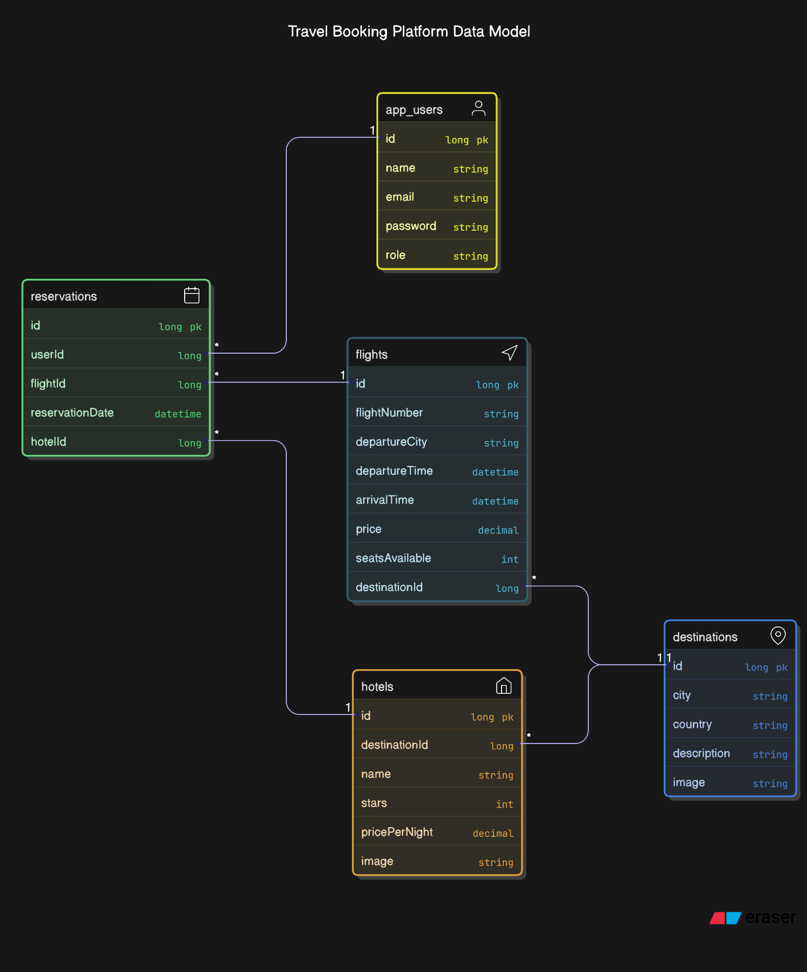
Architecture Technique de FlightAgency
Langage
Base de données
Développé en C# pour robustesse et maintenabilité.
SQL Server héberge FlightAgencyDB pour données sécurisées.
Patterns
Repository pour abstraction, Singleton pour gestion connexion.

Slide 3

Le Pattern Repository : Abstraction de l'Accès aux Données
Encapsulation
Tests facilités
Cache la logique d’accès aux données dans des classes dédiées.
Permet des tests unitaires sans dépendance directe à la base.
Isolation
Sépare les opérations base de données du reste du code.

Slide 4

Le Pattern Singleton : Gestion Optimale des Connexions
Instance unique
Performance
Assure une seule connexion ouverte à la base de données.
Optimise les ressources et réduit la surcharge système.
Conflits évités
Réduit les erreurs liées aux accès simultanés concurrents.

Slide 5
Structure de la Base de Données FlightAgencyDB
Tables principales
Relations
Vols
Clés étrangères garantissant l’intégrité référentielle.
Hôtels
Optimisation par indexation pour requêtes rapides.
Clients
Réservations

Slide 6

Fonctionnalités Clés de FlightAgency
Recherche de vols
Consultation en temps réel des disponibilités et prix.
Hôtels filtrés
Sélection selon critères avancés (prix, étoiles, localisation).
Gestion réservations
Suivi complet des voyages et profils clients intégrés.

Slide 7
Interface Utilisateur et Expérience Client
Design intuitif
Processus simplifié
Support intégré
Navigation fluide pour tous les profils utilisateurs.
Réservation rapide en quelques clics seulement.
Assistance client accessible directement dans l’application.

